Slide 1

Órbitas de objetos no esféricos

Slide 2
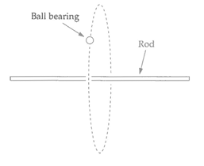
Marco Teórico
Cuando pensamos en objetos que orbitan entre sí, normalmente imaginamos planetas y a sus respectivos satélites, sin embargo, la teoría indica que cualquier objeto con masa genera un campo gravitacional a su alrededor.
Es por esto por lo que decidimos analizar las órbitas de objetos mucho menos masivos y no esféricos, específicamente, analizamos el comportamiento de una partícula cuando está en presencia de una vara mucho más masiva que ella.

Slide 3
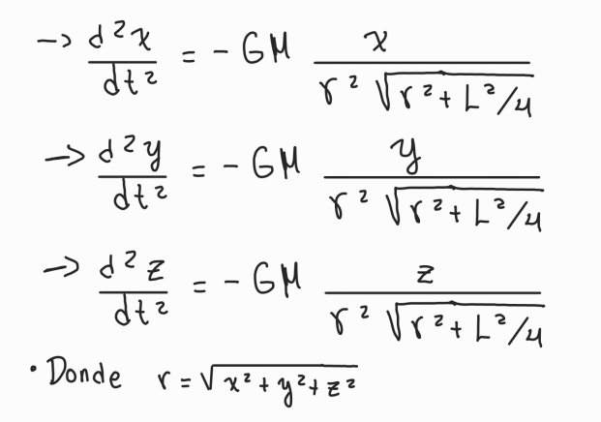


Marco Teórico
Con tal objetivo, usamos las ecuaciones que describen el movimiento de los objetos cuando experimentan una fuerza gravitatoria propuestas por Isaac Newton y de estás llegamos a las siguientes:

Slide 4
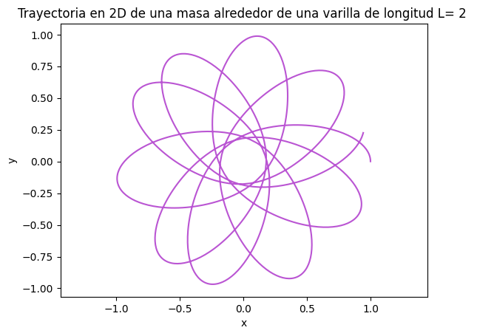
Objetivos
Resolver analíticamente las ecuaciones de movimiento para que representen la situación que deseamos estudiar.
Crear un código que prediga la trayectoria realizada por una partícula puntual alrededor de una vara de masa mucho mayor a partir de condiciones ingresadas por un usuario.
Mostrar con graficas como se desplaza la partícula en el tiempo desde varios puntos de vista para facilitar el entendimiento de la trayectoria.

Slide 5
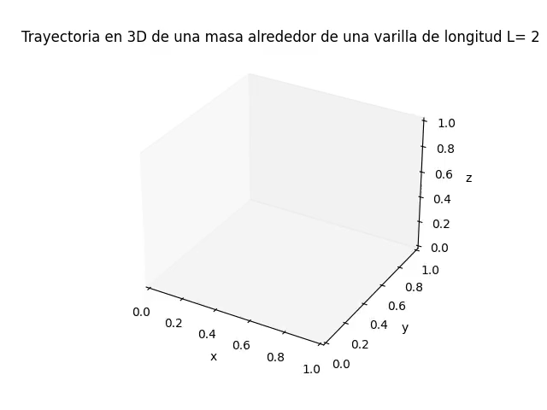
Resultados
Una vez compilado el código, encontramos que las trayectorias descritas por la partícula presentan simetrías muy peculiares.

Slide 6
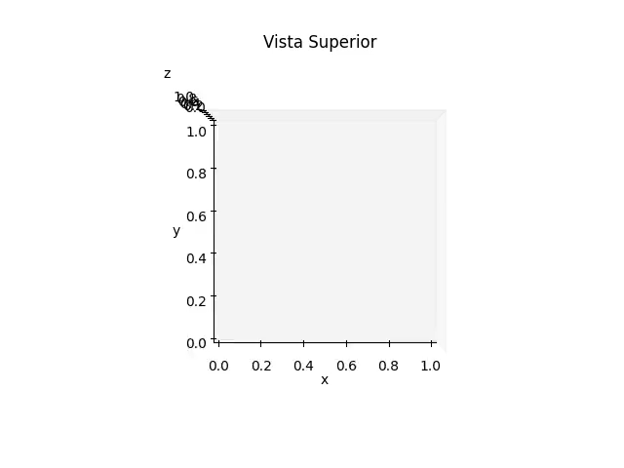
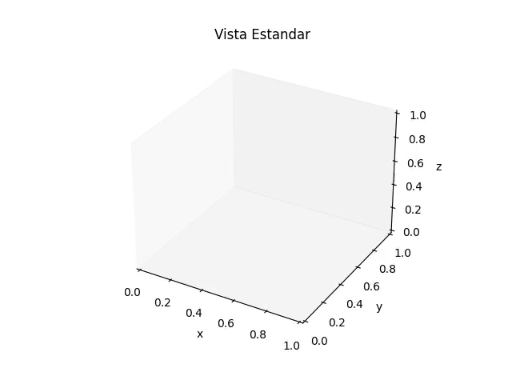
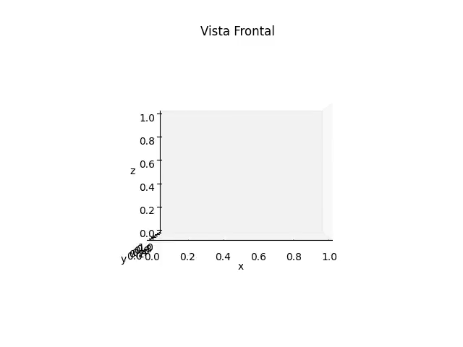
Resultados

Slide 7
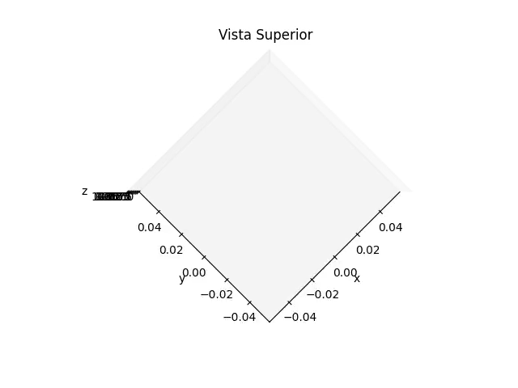
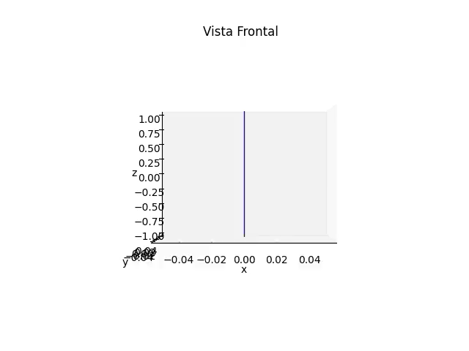
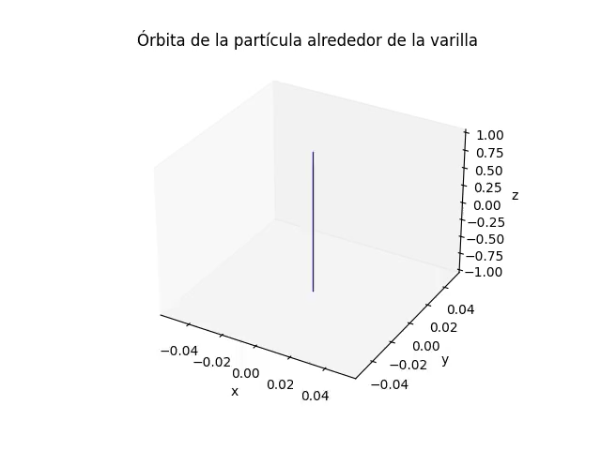
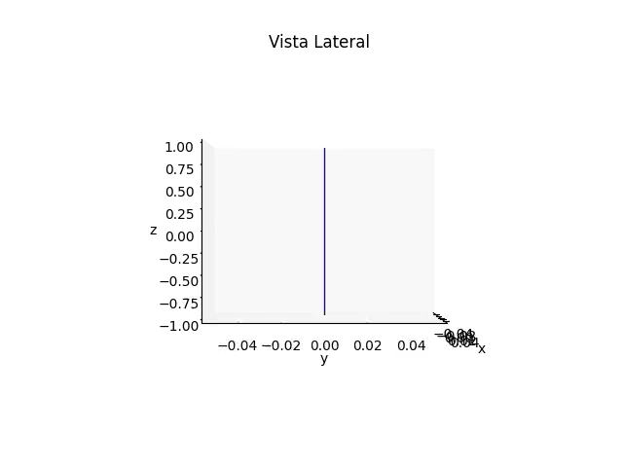
Resultados
Resultados

Slide 8
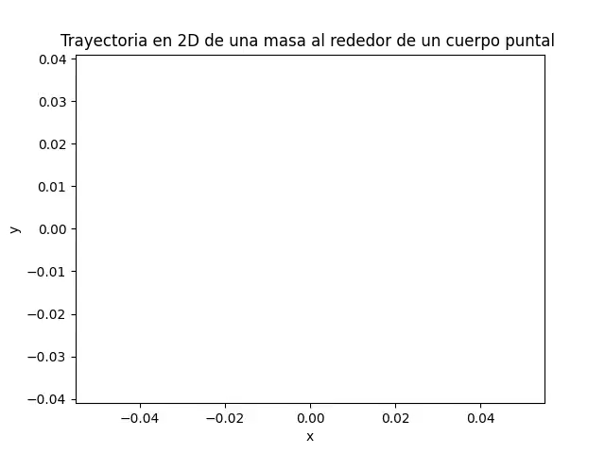
Resultados

